Slide 1

الصندوق الافريقي لدعم التعاون اللامركزي الدولي للجماعات الترابية:
حاضنة من أجل التنمية و التعاون جنوب-جنوب
الرباط 17 مارس 2023

Slide 2
الصندوق الافريقي لدعم التعاون اللامركزي الدولي للجماعات الترابية:
حاضنة من أجل التنمية و التعاون جنوب-جنوب
محاور العرض
مقدمة
الاطار التشريعي و أشكال التعاون اللامركزي الدولي
الصندوق الافريقي لدعم التعاون اللامركزي الدولي
    ما هي أهداف الصندوق الأفريقي؟
  المتدخلون في الصندوق الافريقي ؟
    كيف يشتغل الصندوق الافريقي ؟
    ما هي مجالات تدخل الصندوق الافريقي ؟
    كيف يساهم الصندوق الافريقي في تمويل المشاريع؟
    كيف يتم وضع طلب للحصول على دعم الصندوق الأفريقي؟
    ما هي نتائج الطلب الأول، الثاني و الثالث لانتقاء المشاريع؟
    .4خاتمة

Slide 3
الصندوق الافريقي لدعم التعاون اللامركزي الدولي للجماعات الترابية:
حاضنة من أجل التنمية و التعاون جنوب-جنوب
مقدمة
تنفيذا للتوجيهات الملكية السامية الهادفة إلى ترسيخ التوجه الأفريقي للمغرب وتعزيز التعاون جنوب- جنوب، وضعت المملكة المغربية ، التي تولي أهمية خاصة للتعاون بين بلدان الجنوب ، إفريقيا في قلب أولويات سياستها الخارجية.
فكلنا نتذكر:
الزيارات الملكية الرسمية ل29 دولة أفريقية ،
1000 اتفاقيات تعاون و شراكة الموقعة،
تسوية أوضاع ما يقرب من 50.000 مهاجر من جنوب الصحراء الكبرى منذ عام 2014 ،
احداث و توطين المرصد الافريقي للهجرة،
كل هاته الأحداث، وغيرها، ليس سوى دليل على التزام المغرب على أعلى المستويات بالعمل من أجل التضامن الافريقي والنماء المشترك.

Slide 4
الصندوق الافريقي لدعم التعاون اللامركزي الدولي للجماعات الترابية:
حاضنة من أجل التنمية و التعاون جنوب-جنوب
ما هو الاطار التشريعي للتعاون اللامركزي الدولي ؟
التعاون اختصاص ذاتي للمجالس المنتخبة:
جعل المشرع التعاون الدولي واحدا من الاختصاصات الذاتية للمجالس المنتخبة وأسند الصلاحية للجماعات الترابية بإبرام اتفاقيات مع فاعلين من خارج المملكة في إطار التعاون الدولي وكذا الحصول على تمويلات في نفس الإطار بعد موافقة السلطات العمومية طبقا للقوانين والأنظمة الجاري بها العمل.
التعاون صلاحية من صلاحيات المجالس المنتخبة :
يعتبر التعاون اللامركزي واحد من صلاحيات المجالس المنتخبة بموجب القوانين التنظيمية التي تنص على أن المجلس يتداول في:

Slide 5
الصندوق الافريقي لدعم التعاون اللامركزي الدولي للجماعات الترابية:
حاضنة من أجل التنمية و التعاون جنوب-جنوب
مشاريع اتفاقيات التوأمة والتعاون اللامركزي مع جماعات ترابية وطنية أو أجنبية ؛
الانخراط والمشاركة في أنشطة المنظمات المهتمة بالشؤون المحلية.
التعاون اللامركزي واحد من صلاحيات الرئيس-ة-:
أسند المشرع للرئيس-ة-، اتخاذ التدابير اللازمة لتنفيذ مداولات المجلس ومقرراته ومن بينها صلاحياته في أن يبرم اتفاقيات التعاون والشراكة والتوأمة طبقا لمقتضيات القوانين التنظيمية .

Slide 6
الصندوق الافريقي لدعم التعاون اللامركزي الدولي للجماعات الترابية:
حاضنة من أجل التنمية و التعاون جنوب-جنوب
تعريف و أشكال التعاون اللامركزي الدولي
التعريف:
التعاون اللامركزي الدولي هو مجموع العلاقات والانشطة التي تقوم بها أو تبرمها الجماعات الترابية المغربية مع جماعات ترابية أجنبية ، أو مع منظمات اجنبية تكون الغاية منها تبادل ونقل التجارب ، تحقيق التكامل الاقتصادي والاجتماعي والثقافي، ارساء آليات الدعم التقني ، وتطوير الحوار الثقافي بين المجتمعات.
أشكال التعاون اللامركزي الدولي
      التوأمة :
هي أداة رائدة في استثمار مشترك بين جماعتين ترابيتين قصد تحقيق التنمية، وتوطيد أواصر التعاون بينهما ، وذلك بناء على اسس اما تاريخية ، أو ثقافية، أو اقتصادية، أو اجتماعية ، أو طبيعية وجغرافية.

Slide 7
الصندوق الافريقي لدعم التعاون اللامركزي الدولي للجماعات الترابية:
حاضنة من أجل التنمية و التعاون جنوب-جنوب
      اتفاقيات التعاون:
يمكن للجماعات الترابية ابرام اتفاقيات في إطار التعاون اللامركزي الدولي قصد انجاز مشاريع اقتصادية أو اجتماعية أو ثقافية تدخل ضمن اختصاصاتها و ذات فائدة أو اهتمام مشترك بين جماعتين ترابيتين أو اكثر.
وتعتبر اتفاقيات التعاون هي الشكل العملي لتجسيد تلاقي ارادة جماعتين ترابيتين أو اكثر حول برنامج مشترك او مشروع يدخل في اختصاصاتهما، وعادة ما تكون اتفاقيات التعاون نابعة اما من مفاوضات مشتركة أو بناء على طلب مشاريع.

Slide 8
الصندوق الافريقي لدعم التعاون اللامركزي الدولي للجماعات الترابية:
حاضنة من أجل التنمية و التعاون جنوب-جنوب
      الانخراط في المنظمات الدولية المهتمة بالشؤون الترابية والمشاركة في أنشطتها:
شكلت نهاية الثمانينات من القرن الماضي ، فورة في تأسيس العديد من المنظمات الهادفة لتعزيز اللامركزية والتنمية الترابية. ويعتبر الانخراط في هاته المنظمات جد ايجابي، حيث تمنح هاته المنظمات اطار للاشتغال المشترك ، وكذا القيام بمهام الديبلوماسية الموازية ، و تمكين الجماعات الترابية من البحث عن الموارد والدعم التقني ، كما تسمح بتطوير الخبرات و آليات الشراكة.

Slide 9
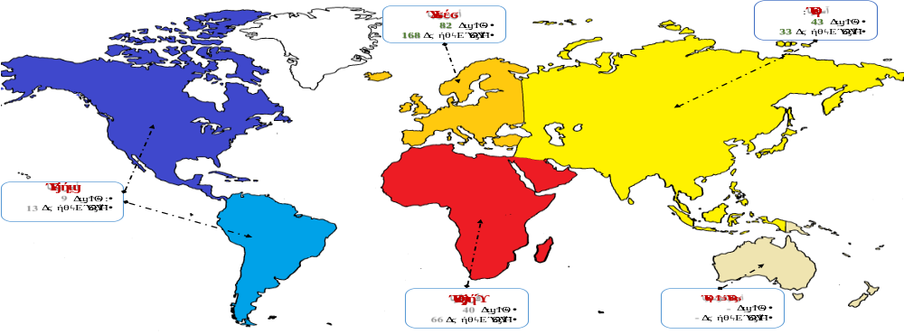
الصندوق الافريقي لدعم التعاون اللامركزي الدولي للجماعات الترابية:
حاضنة من أجل التنمية و التعاون جنوب-جنوب
للتذكير قامت المديرية العامة للجماعات الترابية في بداية سنة 2019 بإحصاء لجميع المبادرات السارية المفعول المتخذة من طرف الجماعات الترابية في اطار التعاون اللامركزي الدولي. و من بين النتائج:

Slide 10
الصندوق الافريقي لدعم التعاون اللامركزي الدولي للجماعات الترابية:
حاضنة من أجل التنمية و التعاون جنوب-جنوب
هكذا، و بعد تحليل هاته المعطيات تبين أن التعاون "جنوب-جنوب" يمثل 44٪ من جميع أنشطة التعاون اللامركزي الدولي مقابل 56٪ مع دول الشمال
      و لتعزيز التعاون اللامركزي الدولي جنوب-جنوب للجماعات الترابية خصوصا مع نظيراتها الافريقية و بروح من الالتزام المستمر والإرادة المتجددة ، أنشأت وزارة الداخلية، من خلال المديرية العامة للجماعات الترابية، في مارس 2020، "الصندوق الأفريقي لدعم التعاون اللامركزي الدولي للجماعات الترابية " لتمكينها من التوافق مع "الاستراتيجية الإفريقية " للدولة المغربية.

Slide 11
الصندوق الافريقي لدعم التعاون اللامركزي الدولي للجماعات الترابية:
حاضنة من أجل التنمية و التعاون جنوب-جنوب
ما هي أهداف الصندوق الأفريقي؟
توجيه التعاون اللامركزي الدولي نحو شراكة استراتيجية مع الجماعات الترابية الأفريقية ؛
إدراج التعاون في ديناميكيات اللامركزية ،التنمية المحلية وتقوية الجماعات الترابية؛
تقوية قدرات الجماعات الترابية الافريقية ونقل الدراية؛
تحسين الظروف المعيشية للساكنة ؛
جعل التعاون الدولي اللامركزي قاطرة لتحقيق أهداف التنمية المستدامة ؛
تعزيز التعاون "الثلاثي"أو "جنوب-جنوب-شمال"من خلال اشراك المؤسسات الدولية ،وكالات التعاون الثنائي والجهات المانحة.

Slide 12
الصندوق الافريقي لدعم التعاون اللامركزي الدولي للجماعات الترابية:
حاضنة من أجل التنمية و التعاون جنوب-جنوب
من هم المتدخلون في الصندوق الأفريقي؟
الجماعة الترابية الشريكة
المستفيد المباشر و الحصري من دعم الصندوق الافريقي
تطور المشروع أو العملية، وان لزم الأمر تطلب خبرة الجماعة الترابية المغربية
الجماعة الترابية المغربية
الجماعة المحورية
تضمن أن الأنشطة المنفذة تتفق مع الأهداف المعلنة
تستدعي اللجنة التقنية لتقييم المشاريع و العمليات وقياس مدى فاعليتها و فعاليتها
تعمل على انجاز و تنفيد المشروع أو العملية
توفر الخبرة التقنية
تشارك في إقامة اطار الشراكة من خلال البحث عن الشركاء
تساهم في تمويل المشروع أو العملية في اطار الشراكة
تستدعي لجنة القيادة للبث في الطلبات الواردة
توفر دعما ماليا اضافيا و تراقب مراحل تنفيد المشروع أو العملية
تراقب و تقيم المشروع أو العملية وفقا لمؤشرات النتائج و وسائل التحقق و التدقيق ذات الصلة
تصيغ طلب الشراكة
تطلق سنويا اعلان طلبات العروض للمشاريع و تتواصل حول نشاط الصندوق الافريقي
المديرية العامة للجماعات الترابية بتعاون مع شركائها
مسير الصندوق

Slide 13
الصندوق الافريقي لدعم التعاون اللامركزي الدولي للجماعات الترابية:
حاضنة من أجل التنمية و التعاون جنوب-جنوب
كيف يشتغل الصندوق الأفريقي؟
هيئات الحكامة
لجنة القيادة
برئاسة السيد الوالي المدير العام للجماعات الترابية
اللجنة التقنية
برئاسة السيد العامل المكلف بالتعاون و التوثيق
تقوم بفحص وتقييم وإبداء الرأي حول الملفات، وإعداد تقارير موجزة ، ومراقبة تقدم الخدمات ، وإعداد تقارير سنوية
تحدد التوجهات الاستراتيجية وتقود المشاورات مع الشركاء الدوليين وتتخذ القرار بشأن منح الدعم المالي للصندوق

Slide 14
الصندوق الافريقي لدعم التعاون اللامركزي الدولي للجماعات الترابية:
حاضنة من أجل التنمية و التعاون جنوب-جنوب
ما هي مجالات تدخل الصندوق الأفريقي؟
التخطيط الاستراتيجي و اعداد التراب؛
دعم الخدمات الأساسية المقدمة للمواطنين ؛
التعزيز المؤسساتي للجماعات الترابية؛
نقل الخبرة في إدارة الجماعات الترابية؛
التنمية المستدامة (النفايات المنزلية، التطهير السائل والصلب، الموارد الطبيعية، الطاقات المتجددة ، التكيف مع تغير المناخ) ؛

Slide 15
الصندوق الافريقي لدعم التعاون اللامركزي الدولي للجماعات الترابية:
حاضنة من أجل التنمية و التعاون جنوب-جنوب
ما هي مجالات تدخل الصندوق الأفريقي؟
التكوين و تطوير قدرات المنتخبين و الأطر؛
تحسين جودة الخدمات المقدمة للمواطنين ؛
توفير الخبرة التقنية من خلال تحسين قدرة الجماعة الترابية الشريكة في إدارة المشاريع؛
انجاز دراسات الجدوى؛
تقديم المنح الدراسية من أجل التكوين في المغرب ؛
توظيف الشباب.

Slide 16
الصندوق الافريقي لدعم التعاون اللامركزي الدولي للجماعات الترابية:
حاضنة من أجل التنمية و التعاون جنوب-جنوب
كيف يساهم الصندوق الأفريقي في تمويل المشاريع؟
الميزانية السنوية المخصصة للصندوق تصل الى 40 مليون درهم ؛
يجب على الجماعة الترابية المغربية أن يكون لها شريك؛
التكلفة الاجمالية لمساهمة الصندوق هي 2.400.000 درهم؛
مدة انجاز المشروع أو النشاط يجب أن لا تتعدى 24 شهرا ؛
لا يمكن تقديم أكثر من مشروع أو نشاط واحد في نفس الوقت، إلا أن هناك بعض الاستثناءات ؛
يمكن لمساهمة الجماعات الترابية أن تكون عينية، وفي هاته الحالة يتم تقييمها و احتسابها في التركيبة المالية للمشروع ؛
للإشارة لن تكون المساهمة المالية للصندوق الأفريقي ساريًة المفعول إلا بعد الاكتمال التام للتركيبة المالية للمشروع.

Slide 17
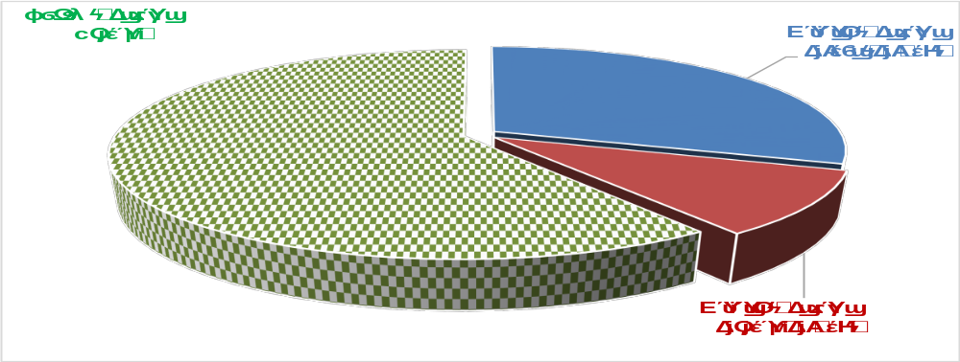
الصندوق الافريقي لدعم التعاون اللامركزي الدولي للجماعات الترابية:
حاضنة من أجل التنمية و التعاون جنوب-جنوب
كيف يساهم الصندوق الأفريقي في تمويل المشاريع؟

Slide 18
الصندوق الافريقي لدعم التعاون اللامركزي الدولي للجماعات الترابية:
حاضنة من أجل التنمية و التعاون جنوب-جنوب
كيف يتم وضع طلب للحصول على دعم الصندوق الأفريقي؟
تقوم المديرية العامة للجماعات الترابية سنويا بإطلاق طلبات للمشاريع تدوم ستون يوما وفقا لنظام خاص، و يجب أن تتكون الملفات من الوثائق التالية:
استمارة الطلب تبعا للنموذج المرفق بالنظام الخاص بطلبات المشاريع؛
رسالة مشتركة من رئيسي الجماعتين الترابيتين الشريكتين تشير بوضوح إلى نية تنفيذ المشروع أو العملية، والمساهمات المالية التي تم تعبئتها من مواردهم المالية الخاصة ؛
مذكرة إطار لا تزيد عن صفحتين تتعلقان بالمشروع أو العملية الذي سيتم تنفيذها (أهداف المشروع أو العملية ، الانعكاسات المتوقعة على السكان المحليين ، القدرة على الإدارة التقنية والمالية ، وما إلى ذلك...)؛

Slide 19
الصندوق الافريقي لدعم التعاون اللامركزي الدولي للجماعات الترابية:
حاضنة من أجل التنمية و التعاون جنوب-جنوب
كيف يتم وضع طلب للحصول على دعم الصندوق الأفريقي؟
اتفاقية الشراكة الموقعة من كلا الشريكين ؛
تقرير موجز عن تجربة الجماعة الترابية المغربية في مجال التعاون اللامركزي الدولي (5 صفحات كحد أقصى)؛
في حالة الشراكة الثلاثية الأطراف، التزام من الهيئة أو المؤسسة الداعمة للتعاون من أجل التنمية بغرض تعبئة مساهمتها؛
ملف طلب احداث حساب النفقات من المخصصات « Compte de Dépenses sur Dotations »

Slide 20
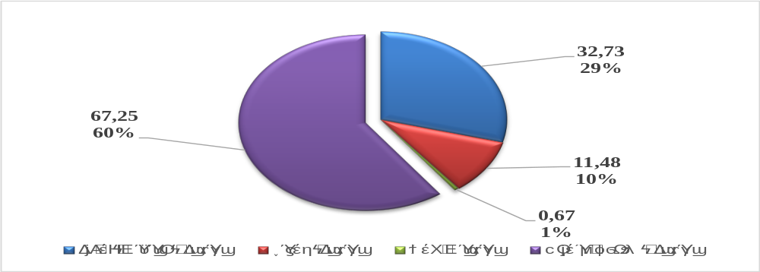
الصندوق الافريقي لدعم التعاون اللامركزي الدولي للجماعات الترابية:
حاضنة من أجل التنمية و التعاون جنوب-جنوب
ما هي نتائج الطلب الأول، الثاني و الثالث لانتقاء المشاريع؟
عدد المشاريع المنتقاة 53 مشروع يهم 52 جماعة ترابية شريكة تنتمي ل21 بلد افريقي بتكلفة مالية تصل الى 112،14 مليون درهم تتوزع كالتالي:

Slide 21
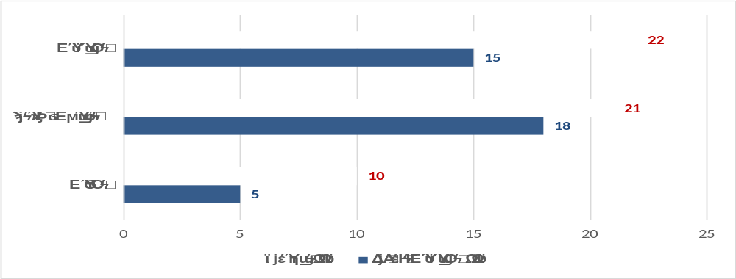
الصندوق الافريقي لدعم التعاون اللامركزي الدولي للجماعات الترابية:
حاضنة من أجل التنمية و التعاون جنوب-جنوب
ما هي نتائج الطلب الأول، الثاني و الثالث لانتقاء المشاريع؟

Slide 22
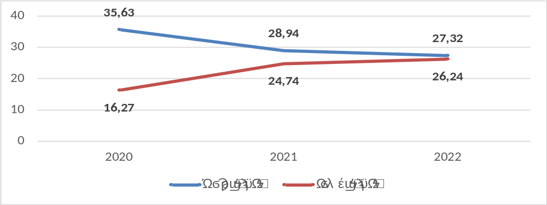
الصندوق الافريقي لدعم التعاون اللامركزي الدولي للجماعات الترابية:
حاضنة من أجل التنمية و التعاون جنوب-جنوب
ما هي نتائج الطلب الأول، الثاني و الثالث لانتقاء المشاريع؟

Slide 23
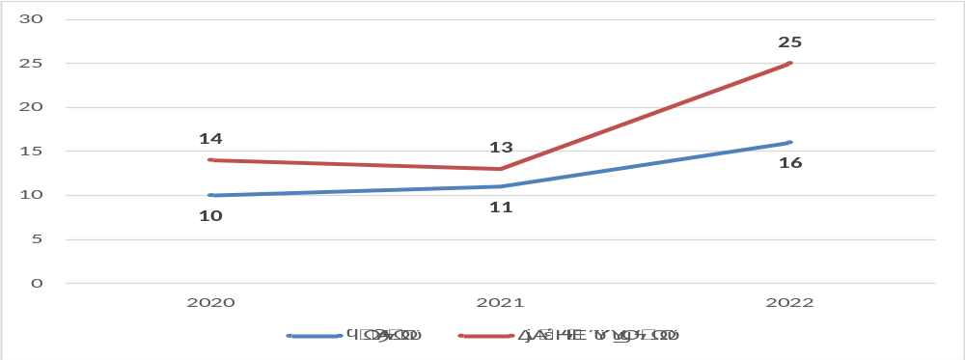
الصندوق الافريقي لدعم التعاون اللامركزي الدولي للجماعات الترابية:
حاضنة من أجل التنمية و التعاون جنوب-جنوب
ما هي نتائج الطلب الأول، الثاني و الثالث لانتقاء المشاريع؟

Slide 24
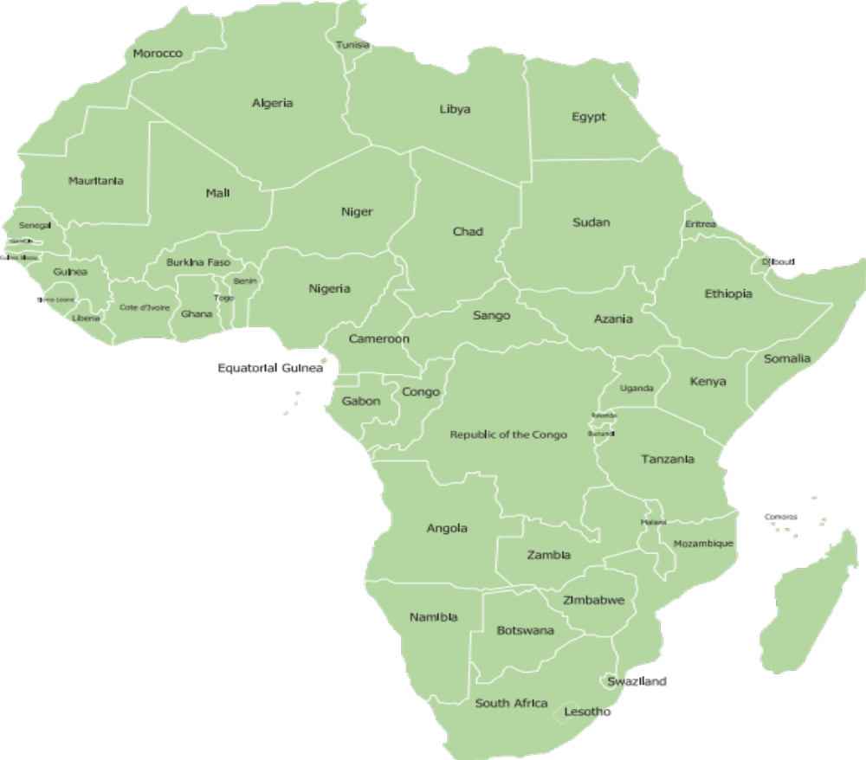
الصندوق الافريقي لدعم التعاون اللامركزي الدولي للجماعات الترابية:
حاضنة من أجل التنمية و التعاون جنوب-جنوب
ما هي نتائج الطلب الأول، الثاني و الثالث لانتقاء المشاريع؟
تونس 2
مالي 2
موريتانيا 6
النيجر 1
السنغال 5
دجيبوتي 1
غامبيا 4
بوركينا فاصو 3
افريقيا الوسطى 1
سيرا ليوني 3
Centrafrique
Sud Soudan
أوغندا 2
ساحل العاج 5
كينيا 2
البنين 2
توغو 4
بورندي 1
نيجيريا 3
الكاميرون 3
تنزانيا 1
مدغشقر 1
اسواتني 1

Slide 25
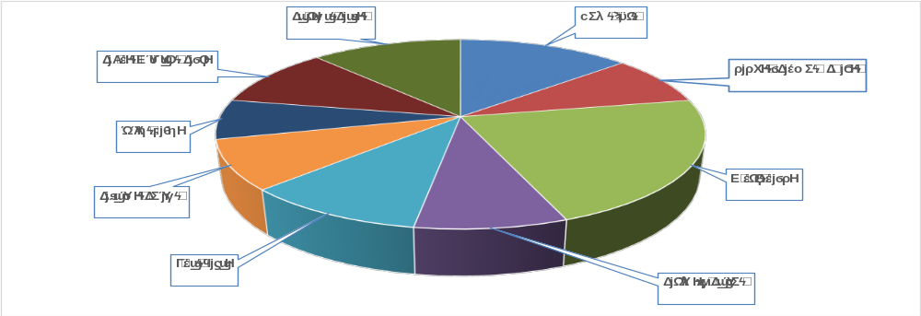
الصندوق الافريقي لدعم التعاون اللامركزي الدولي للجماعات الترابية:
حاضنة من أجل التنمية و التعاون جنوب-جنوب
ما هي نتائج الطلب الأول، الثاني و الثالث لانتقاء المشاريع؟
حسب مجالات التدخل

Slide 26
الصندوق الافريقي لدعم التعاون اللامركزي الدولي للجماعات الترابية:
حاضنة من أجل التنمية و التعاون جنوب-جنوب
خاتمة
من خصائص هذا الصندوق:
    الانتظام في إطلاق طلبات المشاريع،
    منح إدارة المشروع للشريك بروح من المساواة والتضامن والمساءلة،
    لا تخضع علاقات الشراكة التي تقام بين الجماعات الترابية للتوازي مع مستويات اللامركزية،
    تصرف معظم المساهمة المالية للصندوق الأفريقي والجماعة الترابية المغربية مباشرة في ميزانية الجماعة الشريكة من أجل تنفيذ المشروع

Slide 27
الصندوق الافريقي لدعم التعاون اللامركزي الدولي للجماعات الترابية:
حاضنة من أجل التنمية و التعاون جنوب-جنوب
خاتمة
‘’ إن قضية الصحراء ليست فقط مسؤولية ملك البلاد، وإنما هي أيضا قضية الجميع : مؤسسات الدولة والبرلمان، والمجالس المنتخبة، وكافة الفعاليات السياسية والنقابية والاقتصادية، وهيئات المجتمع المدني ، ووسائل الإعلام، وجميع المواطنين. ‘’
مقتطف من الخطاب الملكي السامي بمناسبة افتتاح الدورة الأولى من السنة التشريعية الثالثة من الولاية التشريعية التاسعة في 11 اكتوبر 2013

Slide 28

الصندوق الافريقي لدعم التعاون اللامركزي الدولي للجماعات الترابية:
حاضنة من أجل التنمية و التعاون جنوب-جنوب
الفريق المكلف بالصندوق الافريقي يشكركم على تتبعكم لهذا العرض

